Slide 1
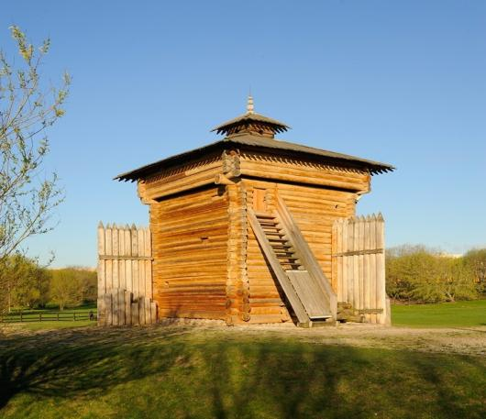
МКДОУ «Солнышко» с. Ключи-Булак
ЗЕМЛЯ МОЯ СИБИРСКАЯ

Slide 2
Современных детей трудно чем-то удивить, привлечь их внимание и поэтому нужно придумывать какие-то способы, для того, чтобы педагогический процесс воспитания и обучения детей был продуктивный. Один из наиболее эффективных способов является лэпбук.

Slide 3
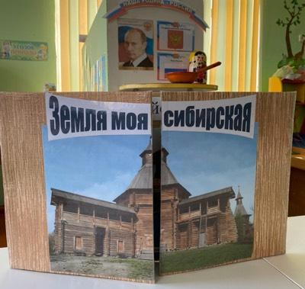

Slide 4
«Да…Много лет прошло с тех пор!»
Да… много лет прошло с тех пор! А был когда-то лес густой; Травой поросший вековой Ангарский берег расписной. Да...много лет прошло с тех пор! Ворчали волны голубые, И вьюги грозно ветровые Несли морозы годовые. С тех пор прошло уж много лет! На старом месте лес Растет прекрасный город, Пусть небольших, но все-таки чудес! Там люди, добрые душой, Снега, пьянящие собой, И много сердцу мест родимых, Разлукою непобедимых. Тебя, мой Братск, я понимаю! Таким, как есть, воспринимаю! Живи, любимый городок, Мой милый сердцу уголок.

Slide 5
Цель: обобщить знания детей о родной сибирской земле.
Задачи: Расширять представления детей о родном крае. Продолжать знакомить детей с достопримечательностями города Братска и Братского района, в котором живут дети. Воспитывать любовь и уважение к своей малой родине, к старшему поколению. Формировать интерес к разнообразным зданиям и сооружениям.

Slide 6
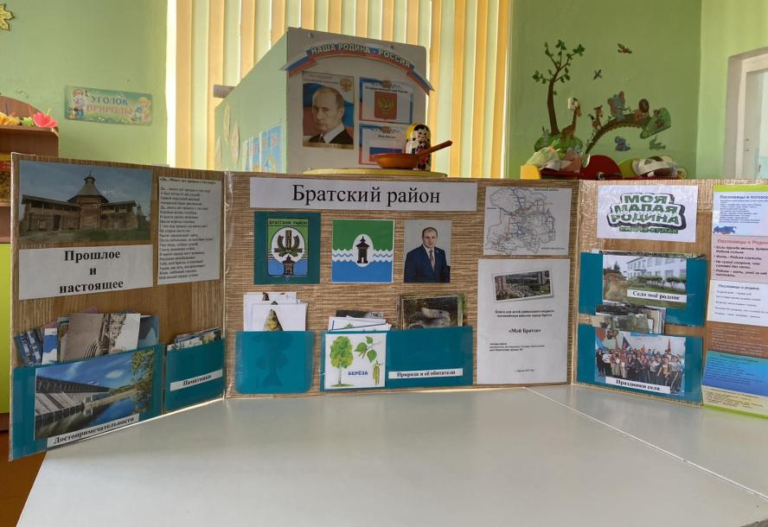

Slide 7
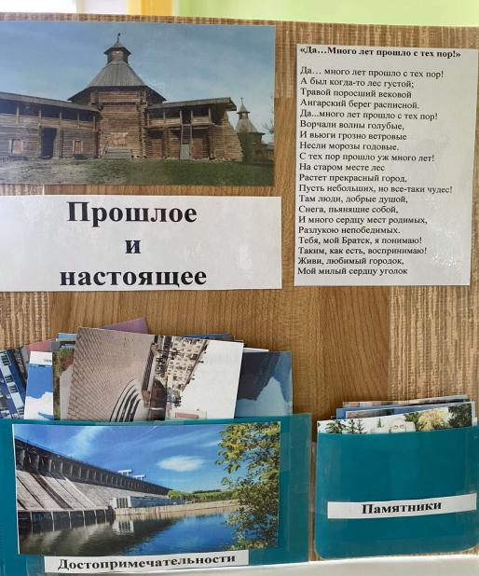
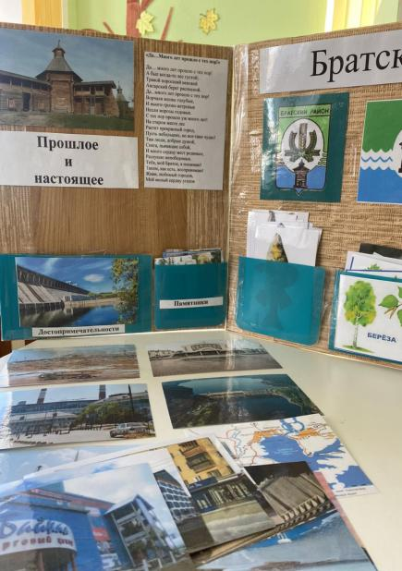

Slide 8
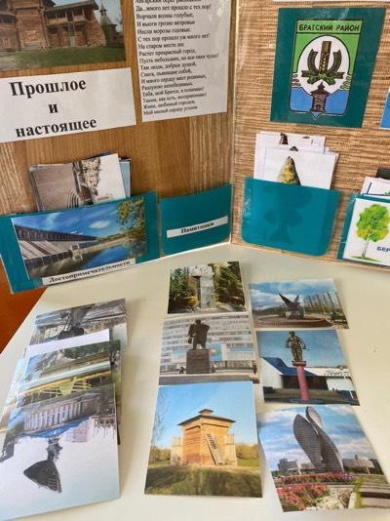

Slide 9
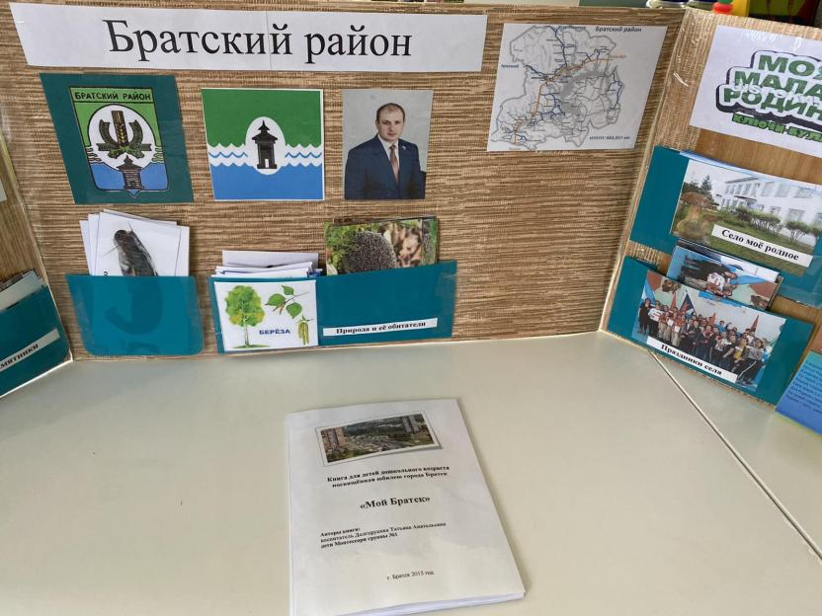

Slide 10
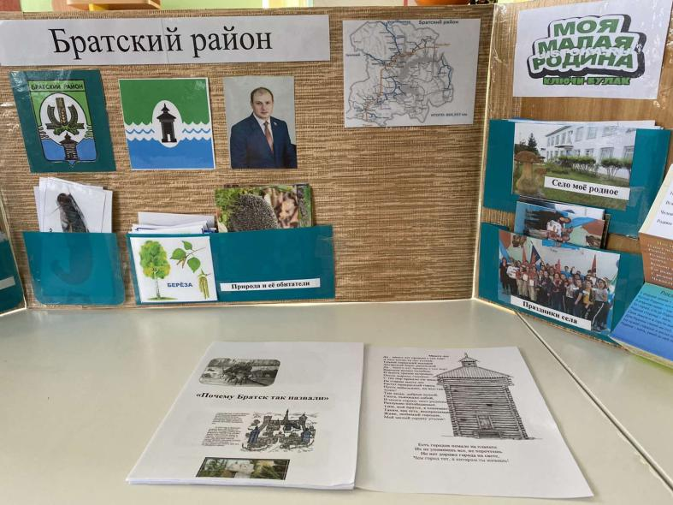

Slide 11
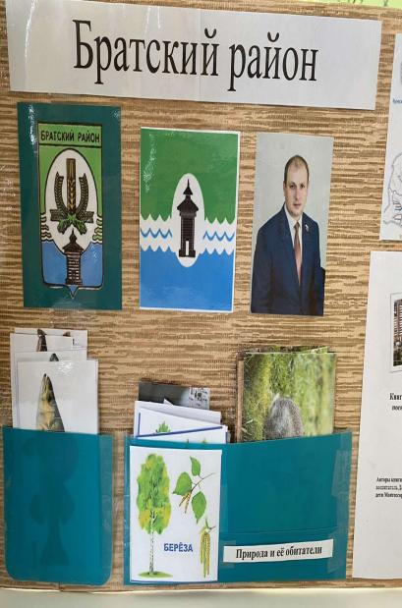
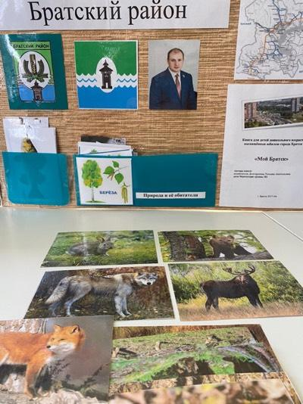

Slide 13
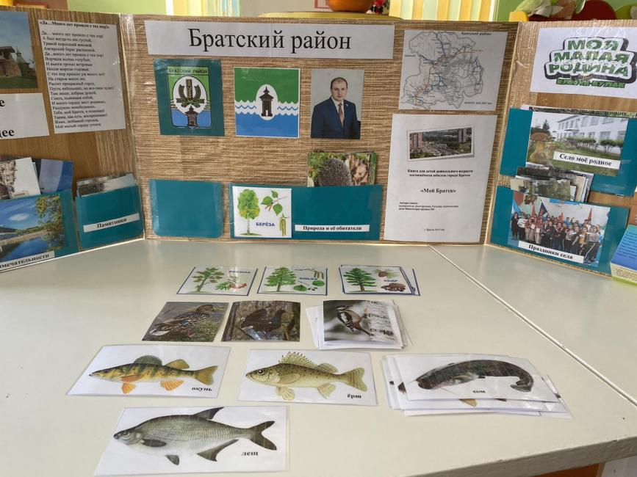

Slide 14
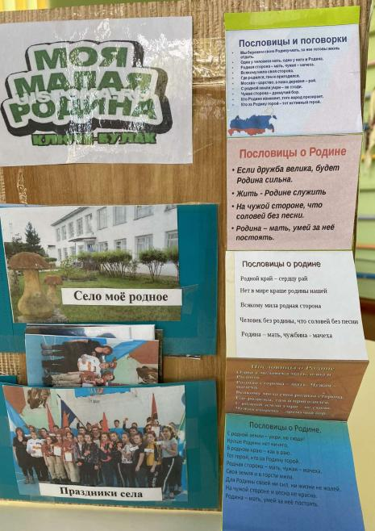
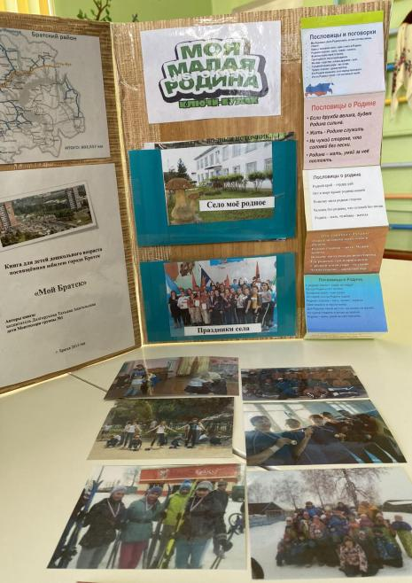

Slide 15
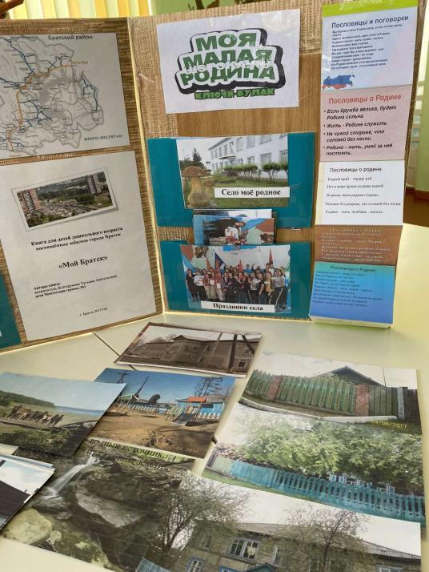

Slide 16
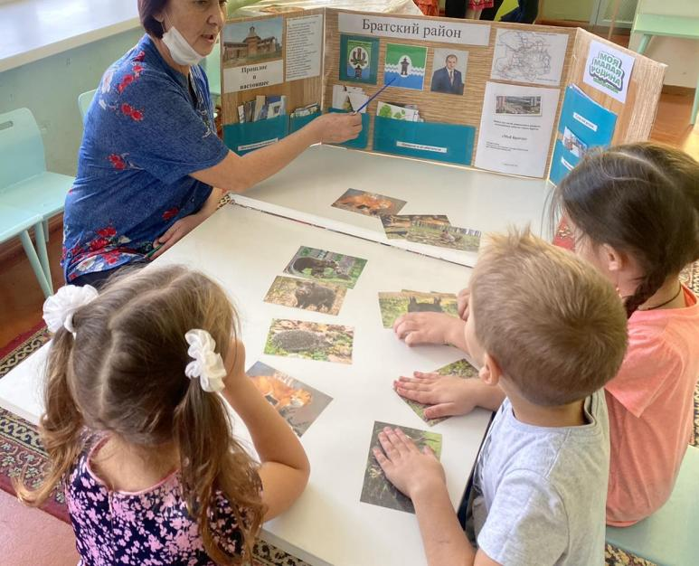

Slide 17
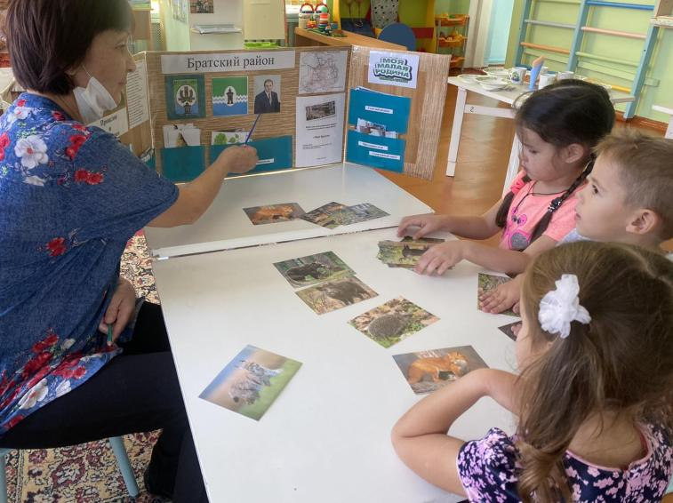

Slide 18
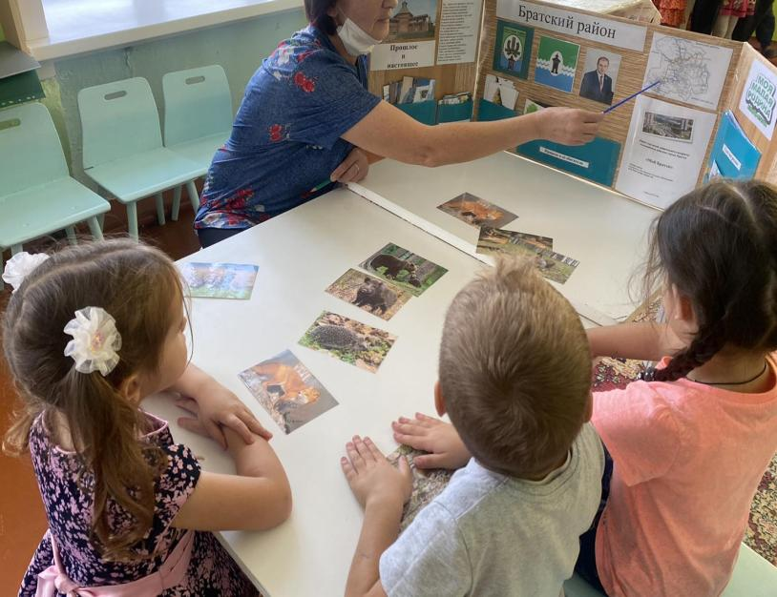

Slide 19
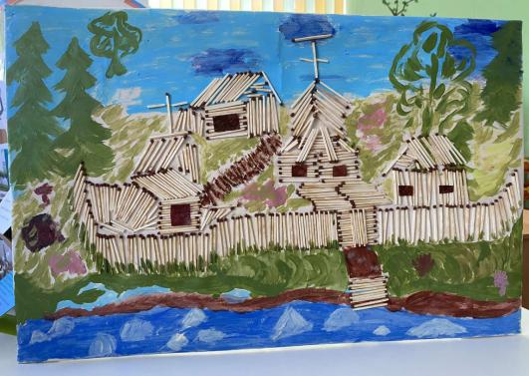
Большую помощь в подготовке дидактического материала для ознакомления детей с историей Братского района оказали родители.
Семья Тельнова Захара изготовила макет «Ангарская деревня»

Slide 21
Мой дом родной, моя земля ,
мой край родной.
Отсюда родом, здесь я и живу.
Своею скромной красотой неповторимой
Известен край мой, им я очень дорожу.

